Slide 1

Camila Cavalcante Graduanda em Ciência da Computação
Dominando IDEs Java

Slide 2
Objetivos da Aula
1. Conhecer um pouco da história do Java
2. A plataforma Java e a Linguagem Java
3. Versões do Java
4. O que é IDE?

Slide 3
Pré-requisitos
Aula teórica
Vontade de aprender

Slide 4
História do Java
Java é uma linguagem de programação orientada a objetos desenvolvida na década de 90, na empresa Sun Microsystems e posteriormente adquirida pela Oracle em 2008.
Desde seu lançamento, em maio de 1995, a plataforma Java foi adotada mais rapidamente do que qualquer outra linguagem de programação na história da computação.
Tornou-se popular pelo seu uso na internet e está presente em navegadores, programas e jogos de computador, celular, calculadoras, e etc...

Slide 5
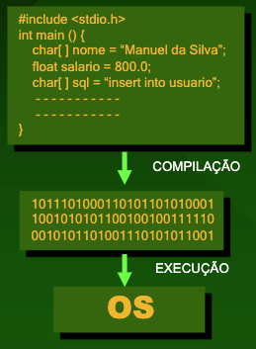
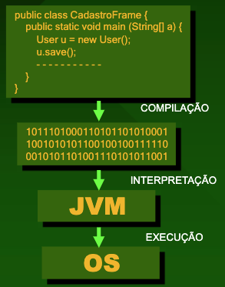
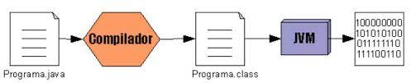
Características do Java
Diferente das linguagens de programação compiladas, (a compilação do código se dá ainda em tempo de desenvolvimento) a linguagem Java é compilada para um bytecode que é interpretado por uma máquina virtual ( JVM).
Ciclo de vida de uma aplicação C/C++
Ciclo de vida de uma aplicação Java
Fases de execução do programa Java

Slide 6
Plataforma x Linguagem
A linguagem de programação Java é a linguagem convencional da Plataforma Java, mas não é a sua única linguagem.
Uma grande vantagem da plataforma é a de não estar presa a um único sistema operacional ou hardware, pois seus programas rodam através de uma máquina virtual que pode ser emulada.
Java SE (Java Platform, Standard Edition)
Java EE (Java Platform, Enterprise Edition)
Java ME (Java Platform, Micro Edition)

Slide 7
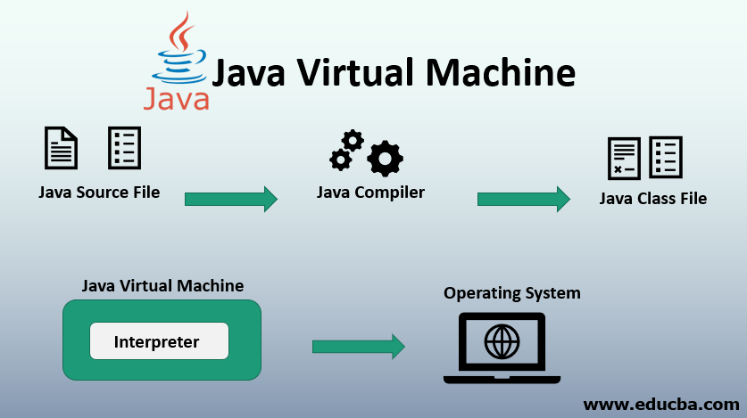
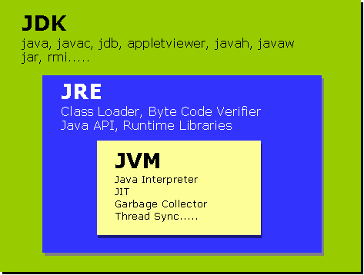
Fases da Execução Java
Escrevemos o seu código-fonte (arquivo com a extensão .java)
Utilizamos o JDK para compilar o seu código-fonte e gerar o arquivo bytecode (arquivo com a extensão .class)
Para executar o seu programa, a JVM lê o arquivo compilado (.class) e as bibliotecas padrões do Java que estão no JRE
JDK - JRE - JVM

Slide 8
JDK X JRE
JDK (Java Development Kit) - é o Kit de Desenvolvimento Java responsável por compilar código-fonte (.java) em bytecode (.class)
JVM (Java Virtual Machine) - é a Máquina Virtual do Java responsável por executar o bytecode (.class)
JRE (Java Runtime Environment) - Ambiente de Execução do Java que fornece as bibliotecas padrões do Java para o JDK compilar o seu código e para a JVM executar o seu programa

Slide 9

Versões Java
Principal diferença entre OpenJDK e JDK Oracle: O OpenJDK é um Java totalmente open source com uma GNU General Public License e já o JDK Oracle requer uma licença comercial sob o Contrato de Licença de Código Binário Oracle
Os lançamentos das versões OpenJDK LTS (suporte de longo prazo) acontecem pelo menos a cada quatro anos.

Slide 10
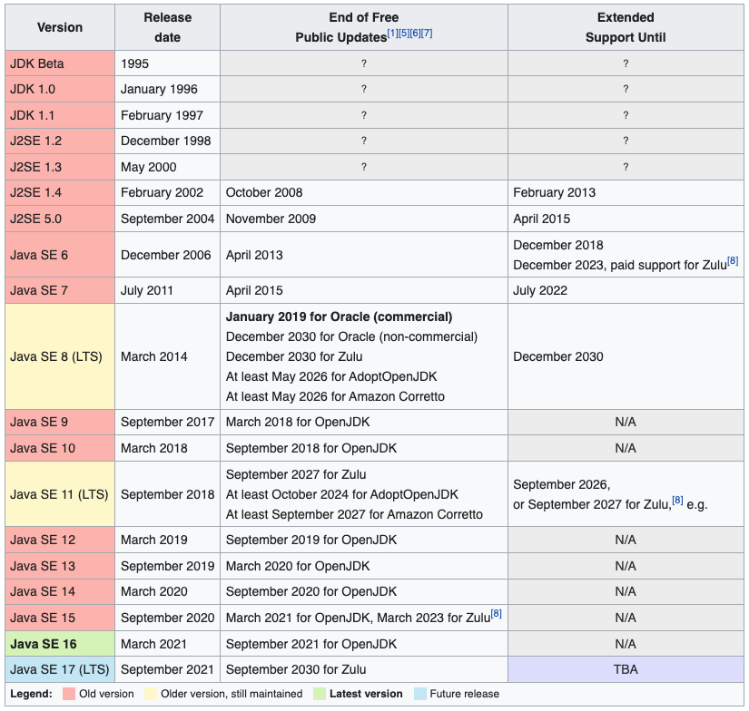
Versões Java
Cronograma versões Java

Slide 11
O que é IDE?
IDE, ou ambiente de desenvolvimento integrado, é um software que combina ferramentas comuns de desenvolvimento em uma única interface gráfica do usuário (GUI), facilitando o desenvolvimento de aplicações.
O Java possui um conjunto de ferramentas para se desenvolver programas baseados nele, que são conhecidos como Java Development Kit ou JDK, sendo este o ambiente voltado para os desenvolvedores.
A JDK faz parte do funcionamento das IDE´s - programas de desenvolvimento como IntelliJ, Eclipse, NetBeans, entre outros.

Slide 12

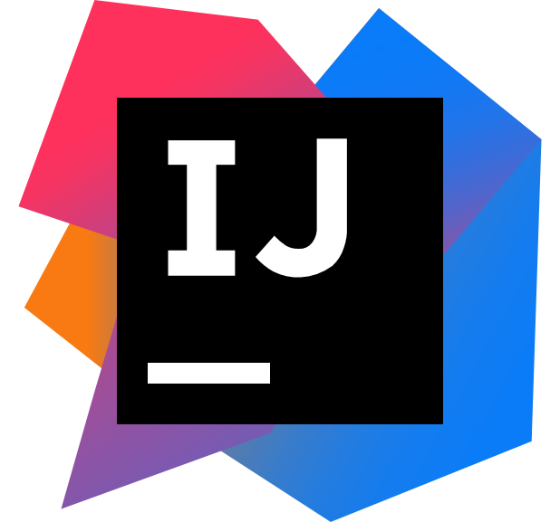
Eclipse é uma IDE para desenvolvimento Java, porém suporta várias outras linguagens. Ele foi feito em Java e segue o modelo open source de desenvolvimento de software.
O IntelliJ IDEA é um ambiente de desenvolvimento integrado escrito em Java para o desenvolvimento de software de computador. Está disponível como uma edição da comunidade licenciada Apache 2, [6] e em uma edição comercial proprietária.

Slide 13

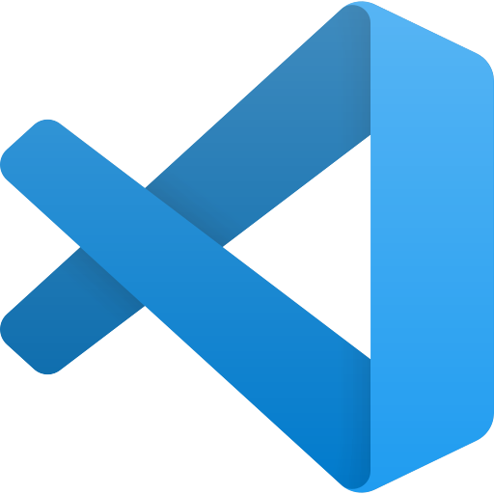



Slide 14



REDES SOCIAIS
https://github.com/cami-la/curso-dio-dominando-ides-java
https://www.linkedin.com/in/cami-la/
https://www.instagram.com/camimi_la

Slide 15

[Nome do curso]
[Nome do palestrante] [Posição]
Dúvidas?
[Nome da aula]
> Fórum do curso
> Comunidade online (discord)

